Slide 1

Nouveau Portail MySys
Mes applis du quotidien
Mai 2022

Slide 2
Où trouvez les principales opérations de caisse ?
Ouverture caisse
Virement sepa / virement de compte à compte
Carte tempo
Edition synthèse client
Edition RIB
Opposition
Gestion des stock de chéquiers
Site GCF pour les devises
Arrêté de caisse – Différence de caisse – Régularisation d’une différence
Gestion des chèques de banque
OAD
Création service BAD et ajout SECUR PASS
Interrogation historique de compte et réserve d’encaissement
Commande de fonds
My flow
Souscrire un produit

Slide 3
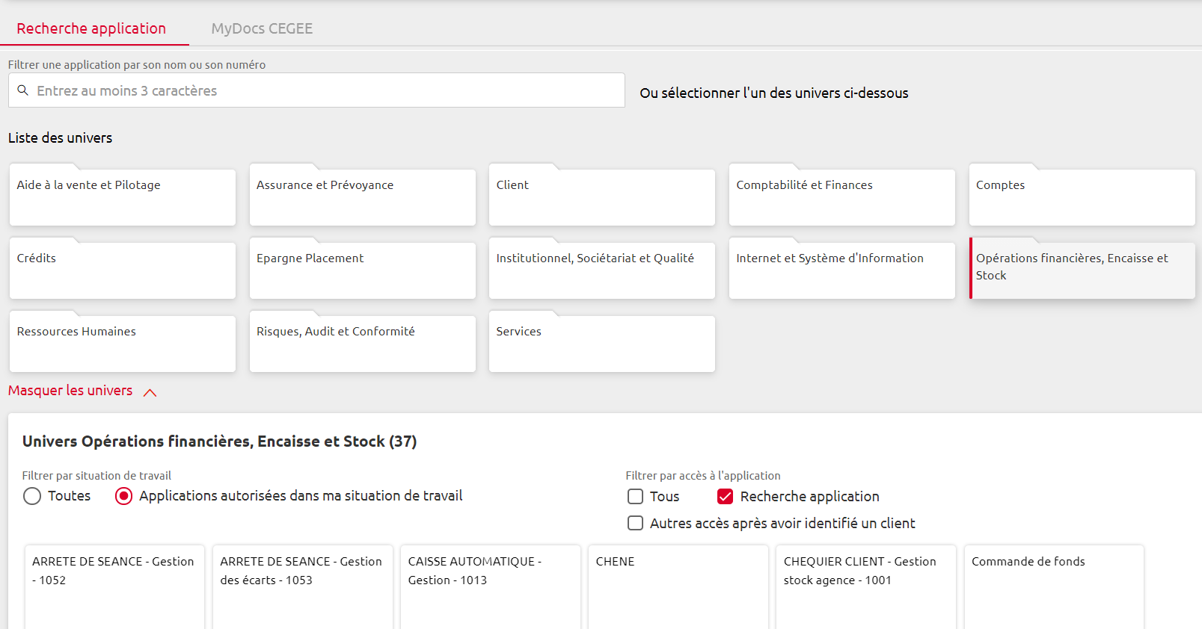
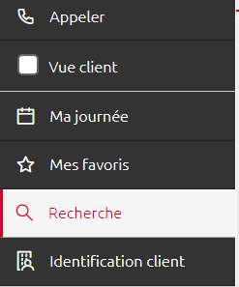


Où trouver les principales opérations de caisse ?

Slide 4
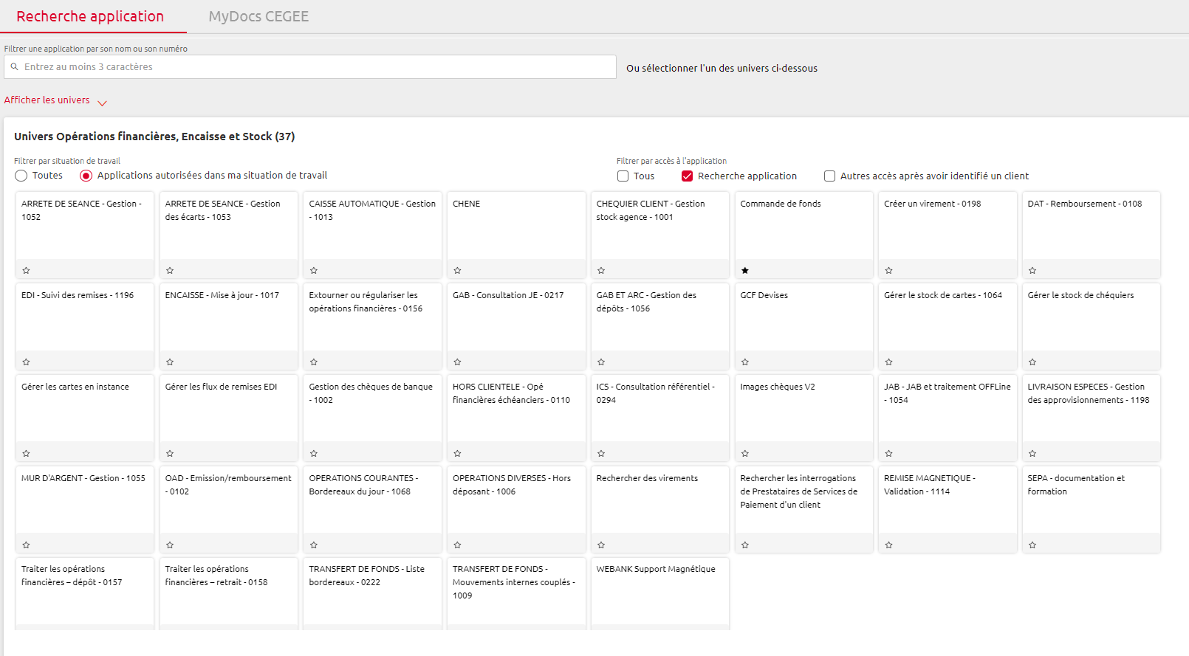
Où trouver les principales opérations de caisse ?

Slide 5
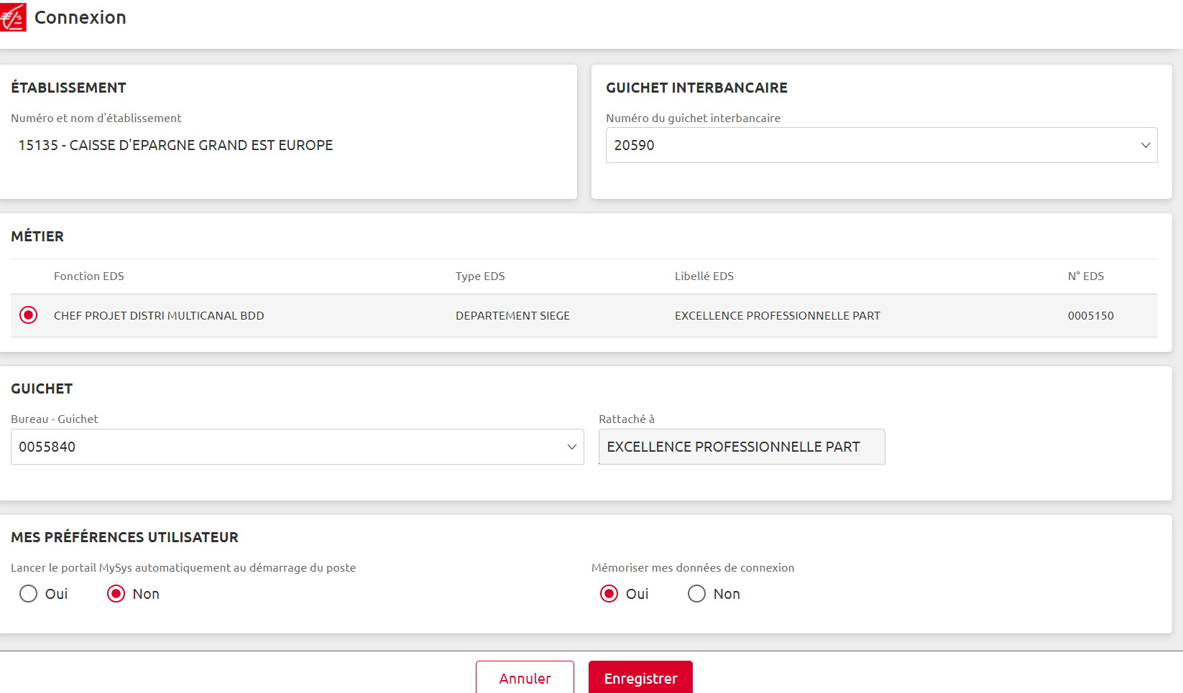
Ouverture caisse

Slide 6
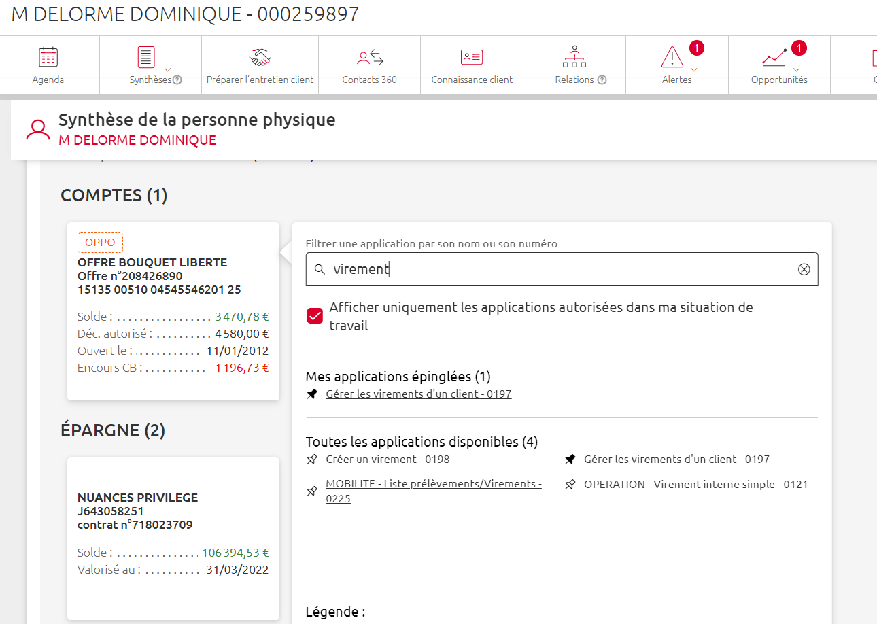
Virement sepa / virement de compte à compte
À partir du compte courant

Slide 7
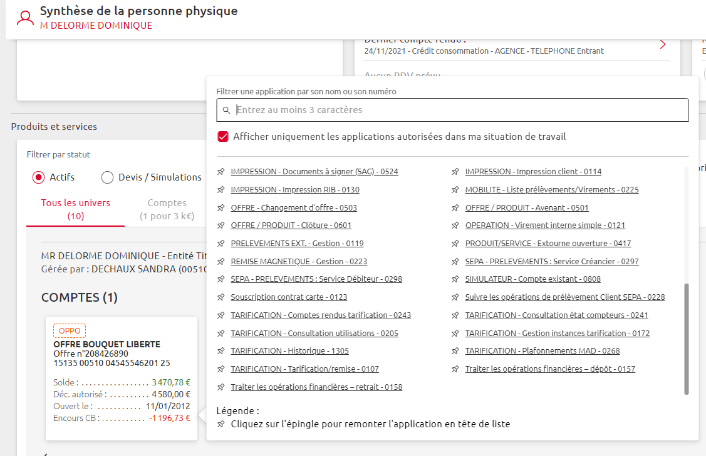
Carte tempo

Slide 8
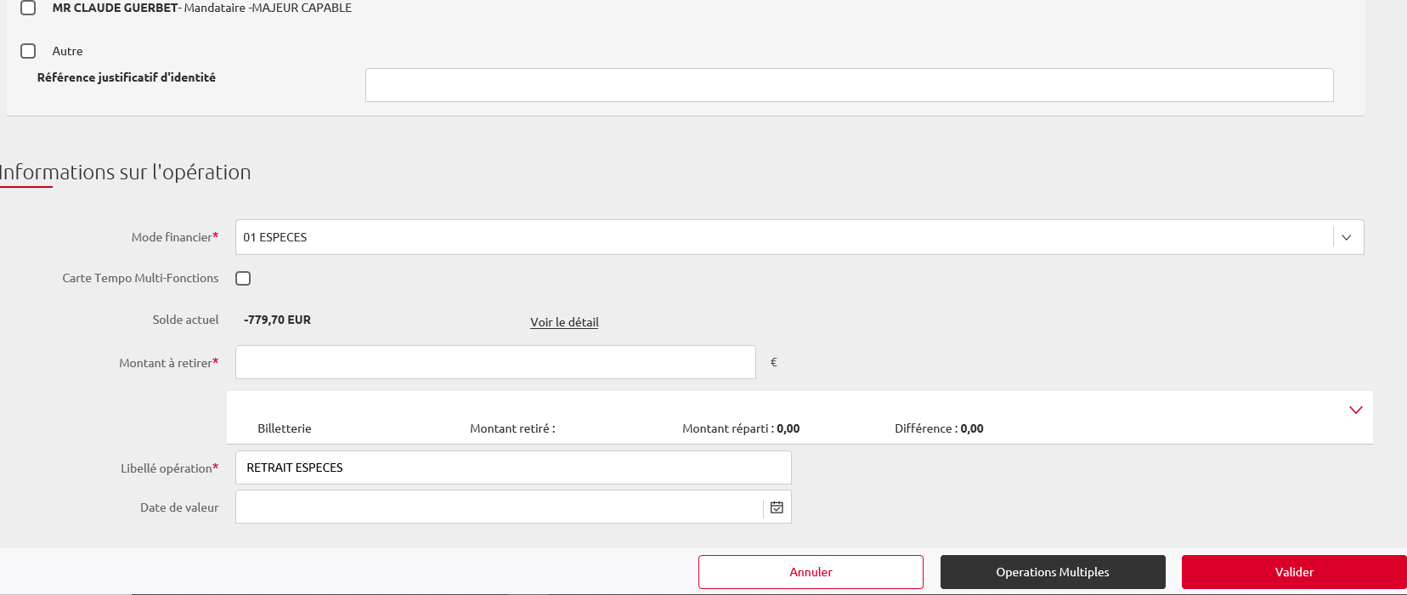
Carte tempo (suite)

Slide 9
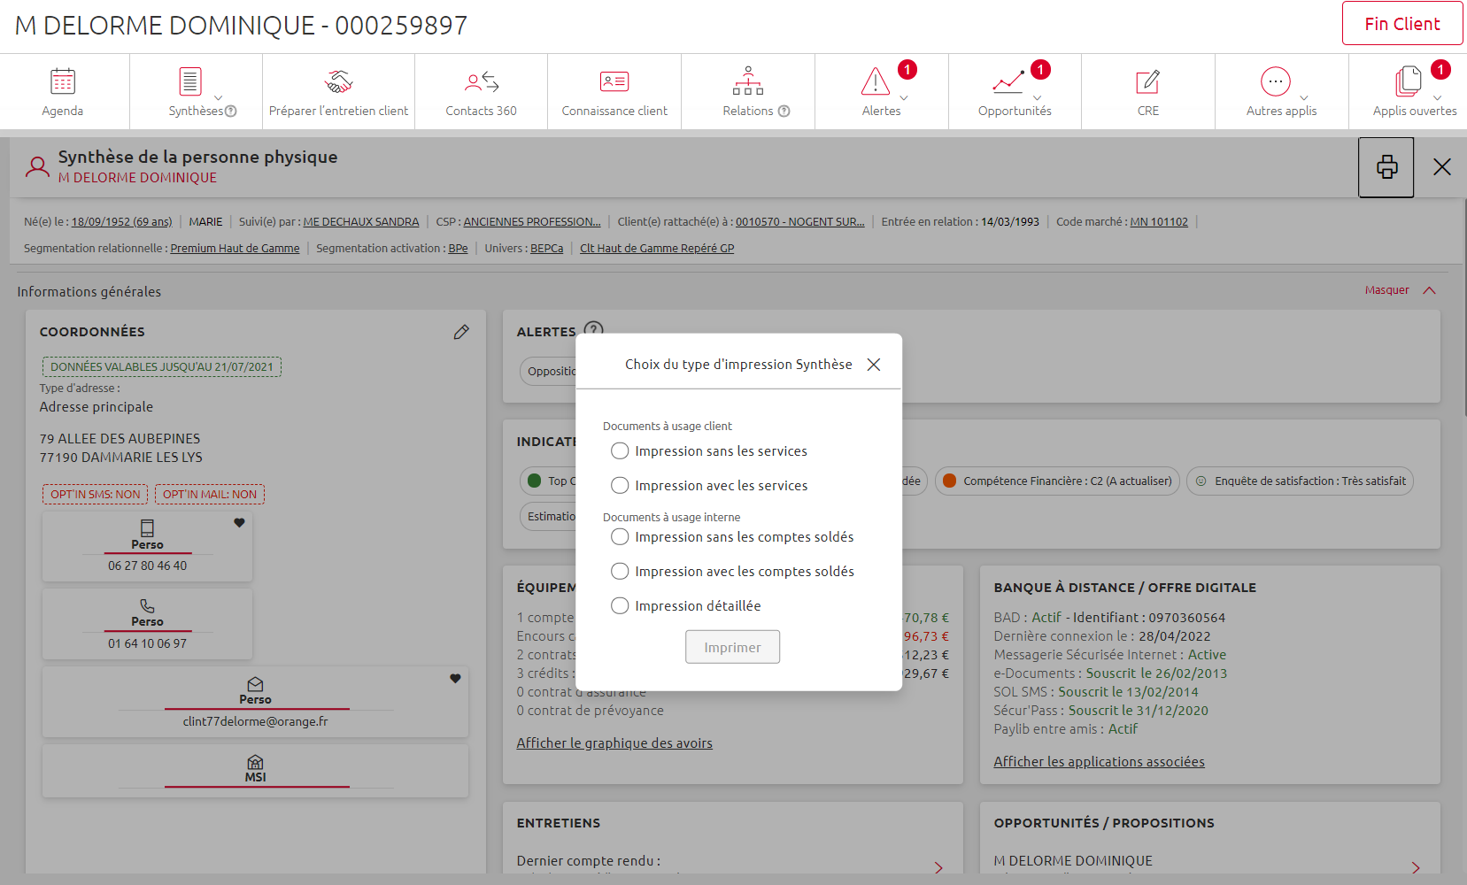
Edition synthèse client

Slide 10
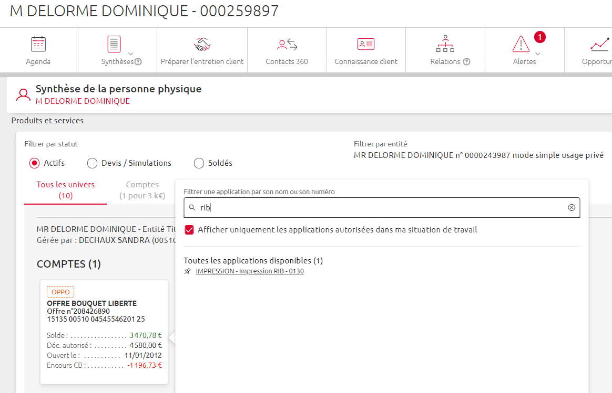
Edition RIB
À partir du compte courant

Slide 11
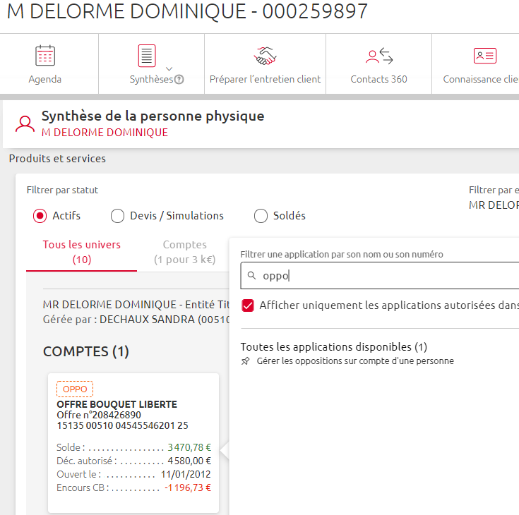
Opposition
À partir du compte courant

Slide 12
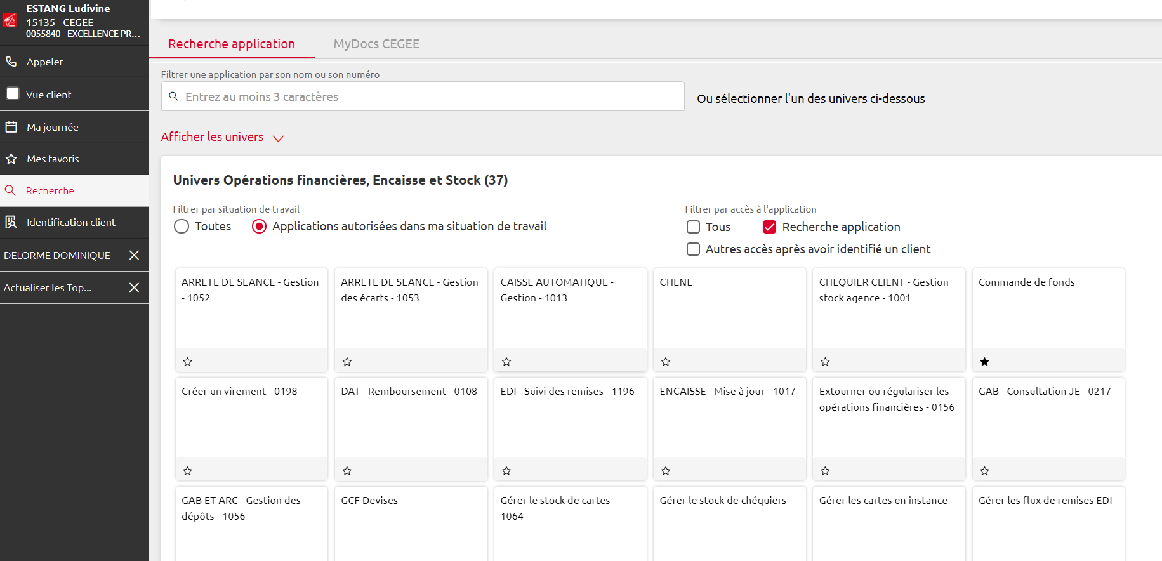
Gestion des stock de chéquiers

Slide 13
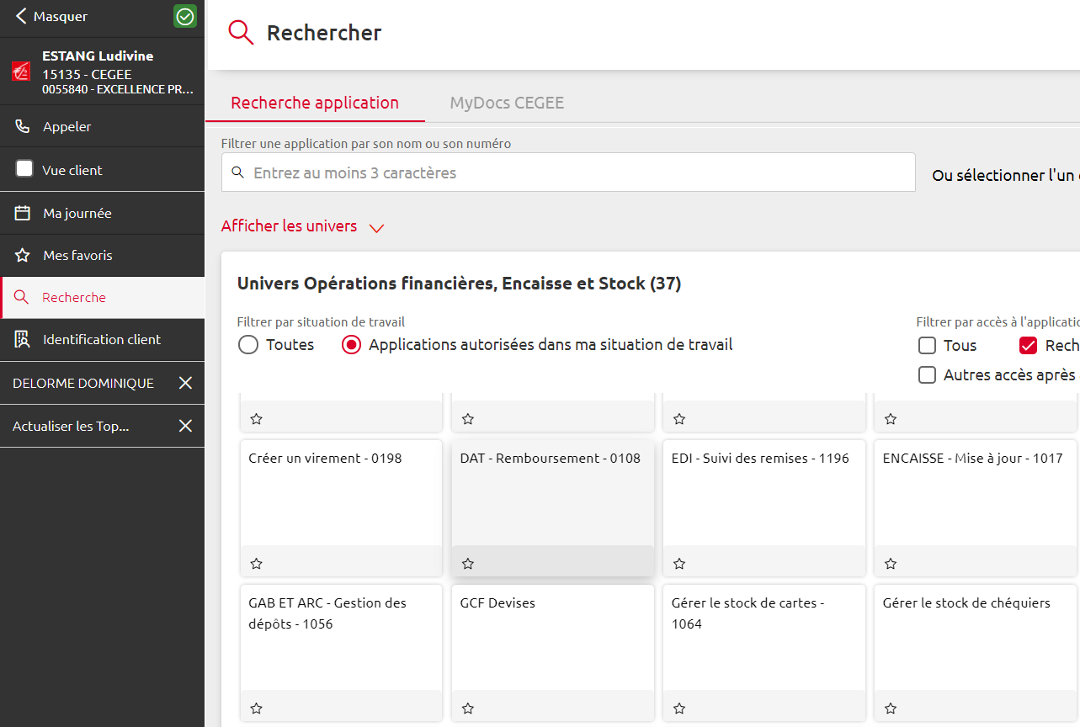
Site GCF pour les devises

Slide 14
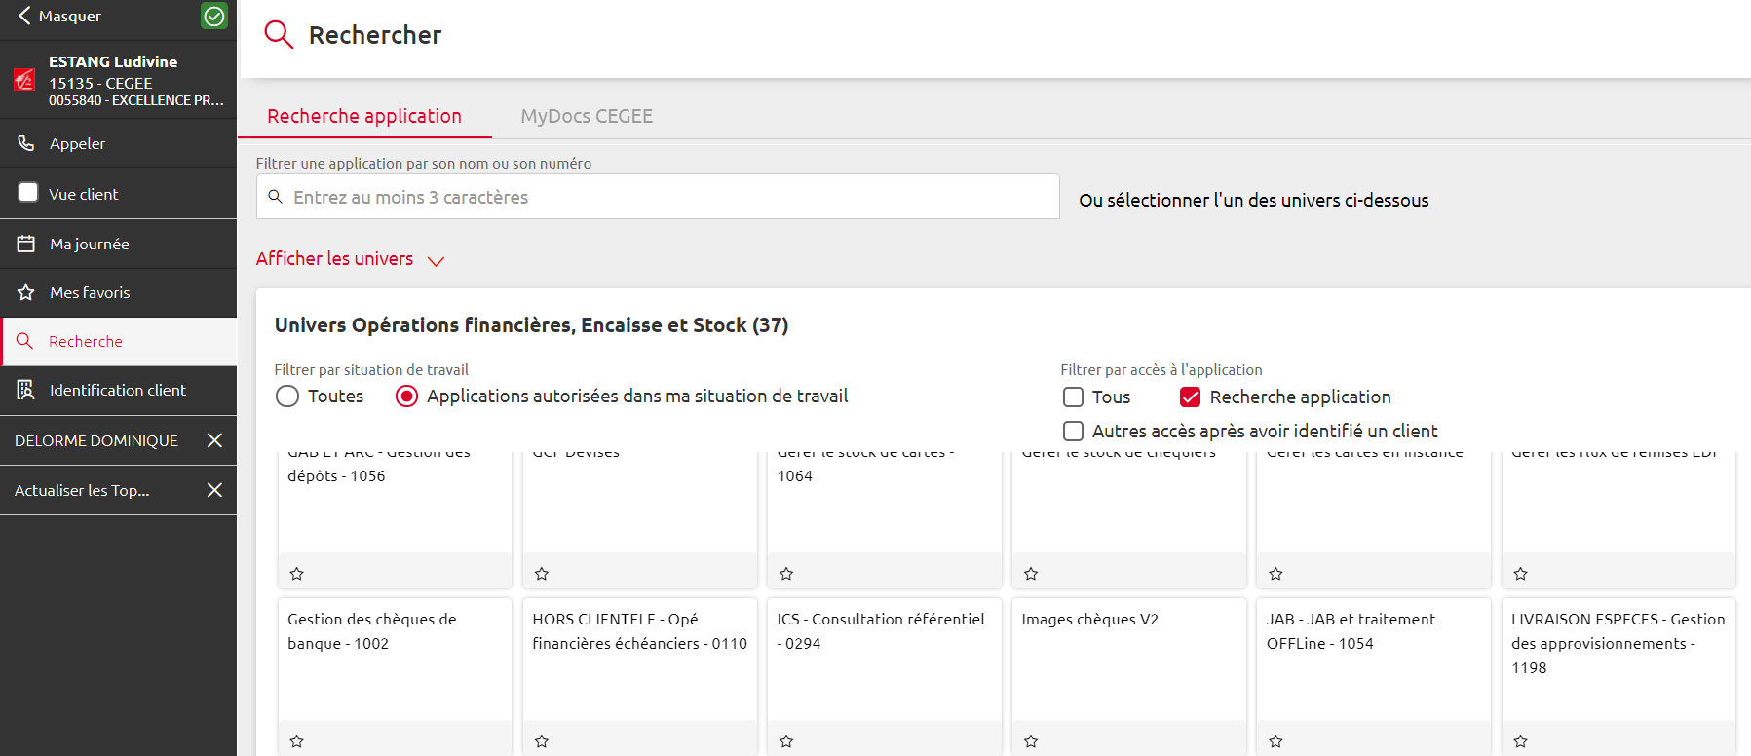
Gestion des chèques de banque

Slide 15
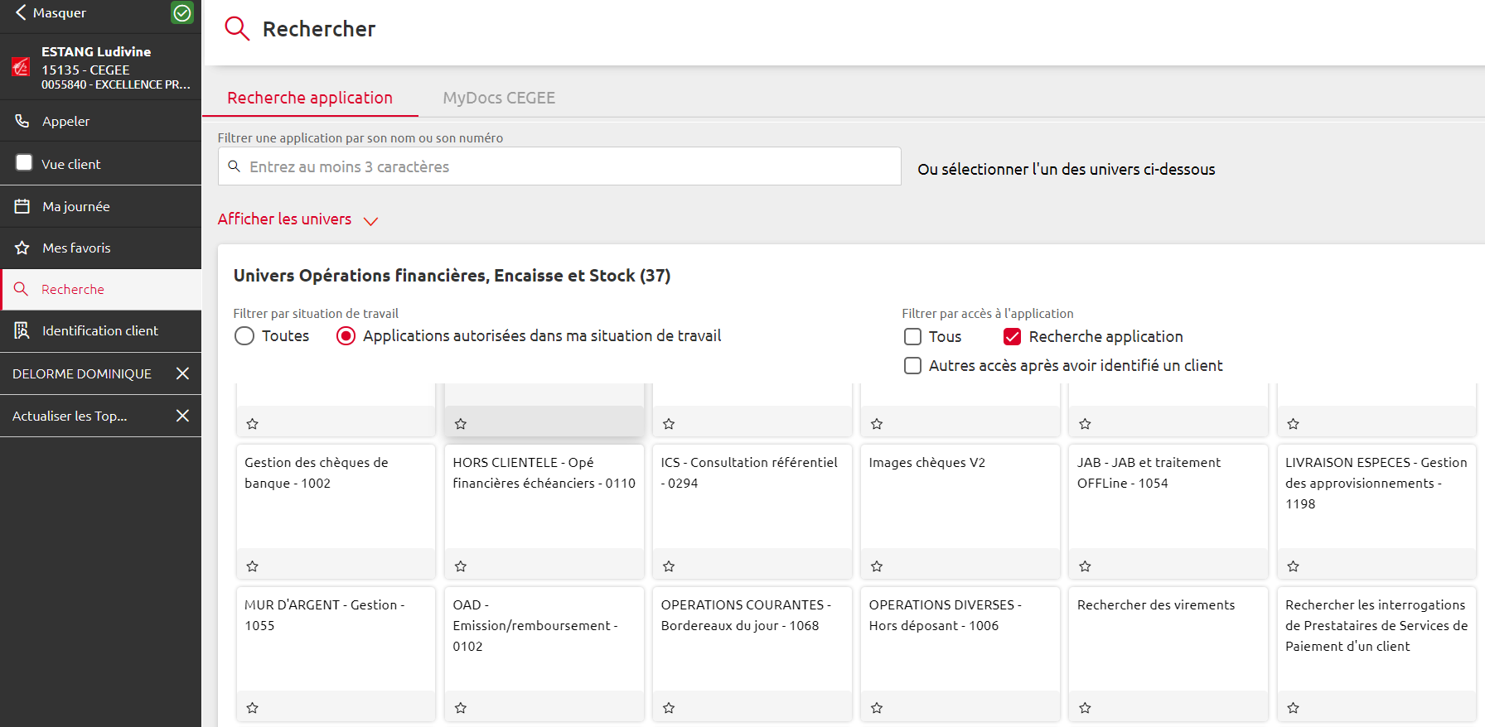
OAD

Slide 16
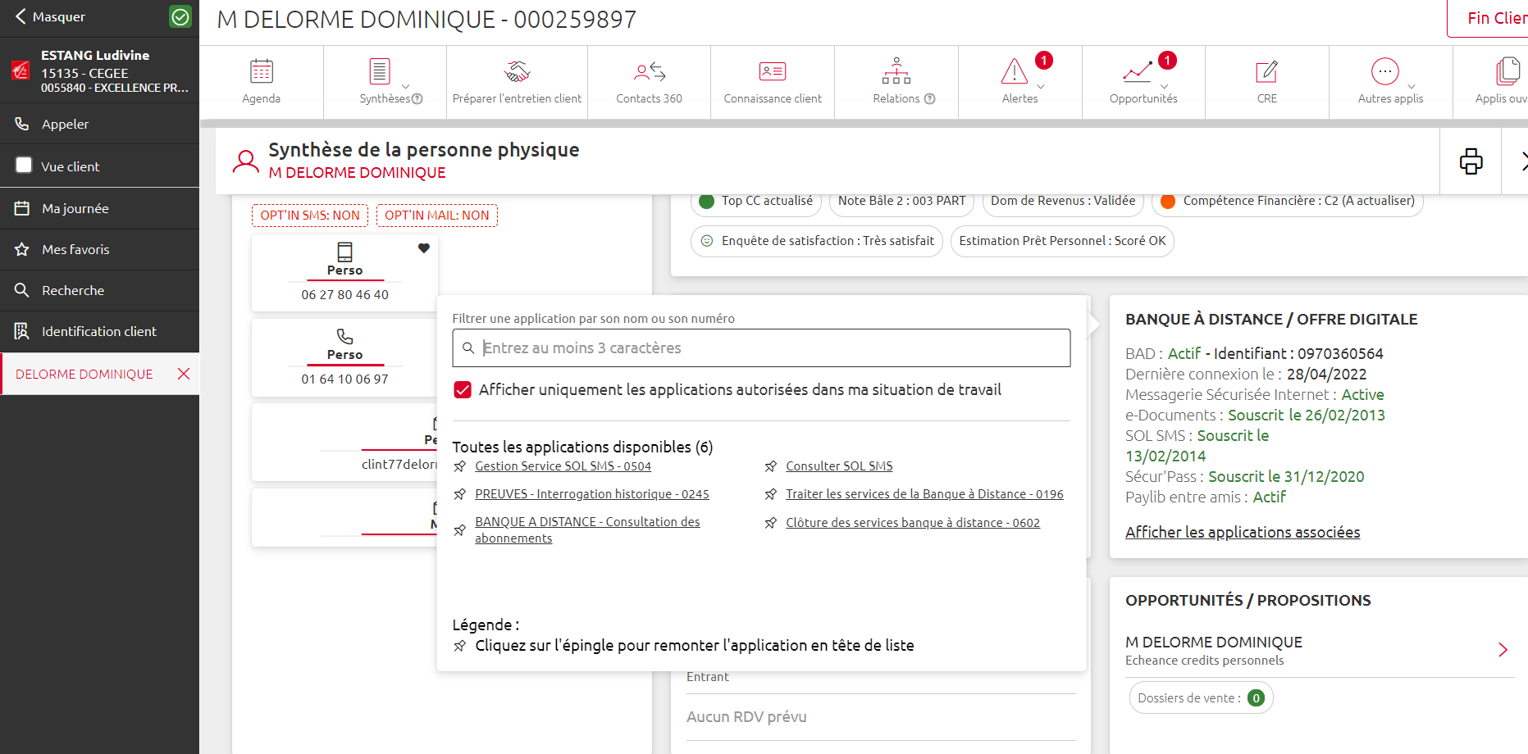
Création service BAD et ajout SECUR PASS

Slide 17
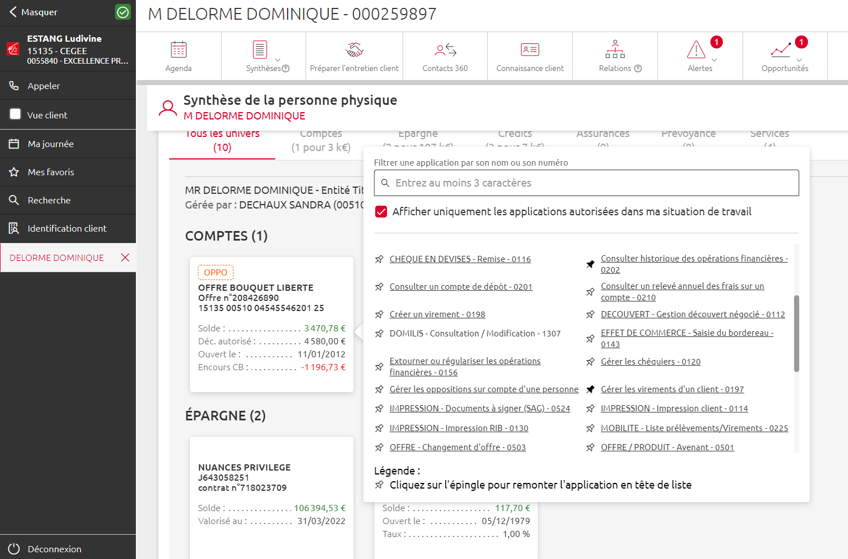
Interrogation historique de compte et réserve d’encaissement

Slide 18
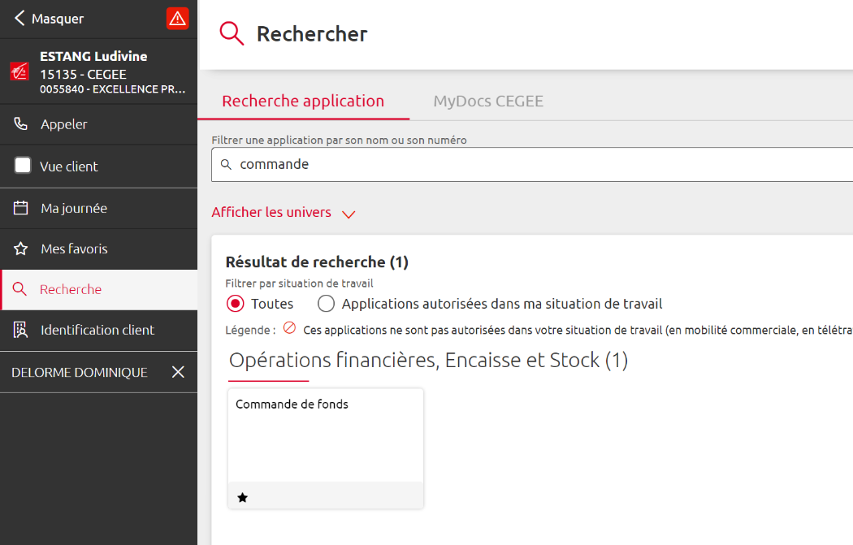
Commande de fonds

Slide 19
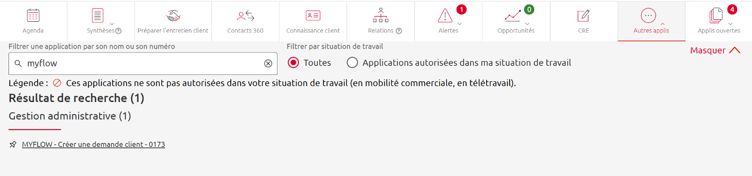

My flow

Slide 20
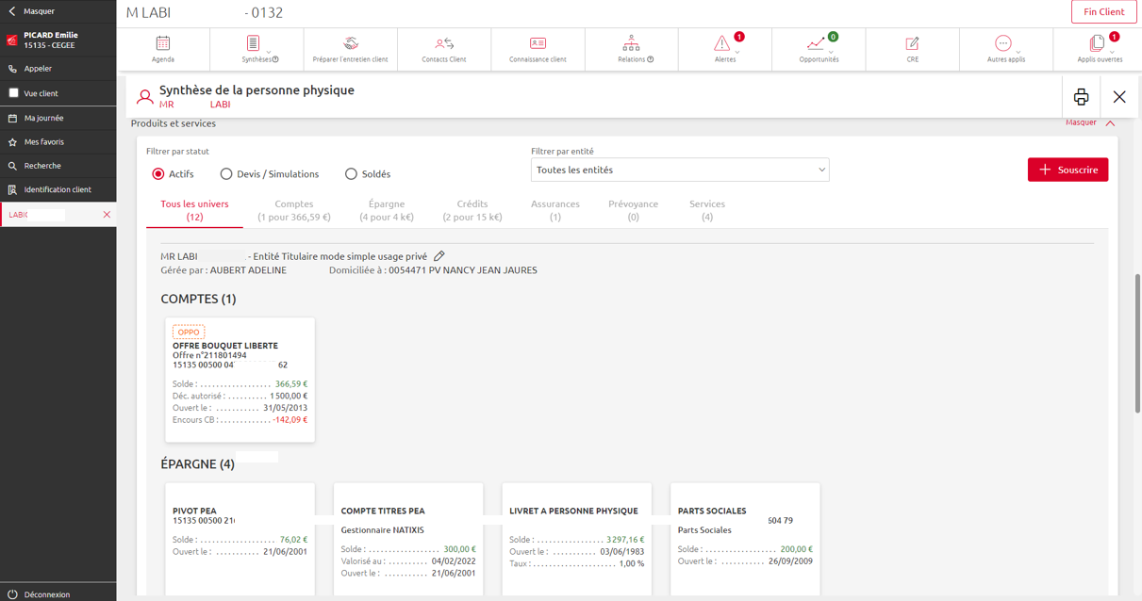
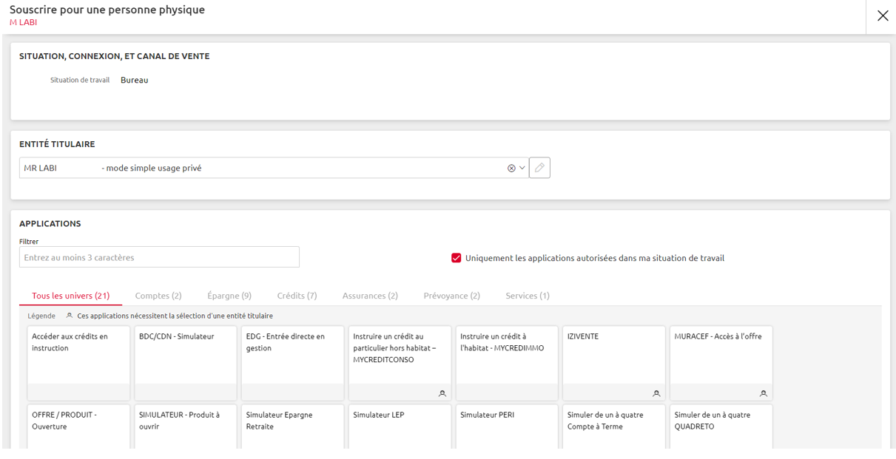
Souscrire un produit
Je souscris un nouveau produit :
Souscrire
Je choisis l’entité titulaire (simple, joint)

